Slide 1


201724599 최경섭
201724561 장희승
지도교수: 홍봉희 교수님

Slide 2

목차
a Table of Contents
1
개요 및 목표
2
데이터 수집
3
감성 분석
4
리뷰 필터링
5
결과

Slide 3
1. 개요 및 목표
허위 리뷰 필터링을 통해 신뢰할 수 있는 리뷰와 평점 서비스를 제공해보자!
기존 서비스는 허위 리뷰를 필터링하지 않고, 단순 집계를 통해 정보를 제공하는 신뢰할 수 있는 데이터를 제공하지 못함.
문제점 해결을 해소하고자 데이터 수집 및 감성 분석을 활용한 허위 리뷰 필터링 기준을 정립하여 사용자에게 신뢰성 높은 정보를 제공하고자 함.

Slide 4
2. 데이터 수집
Selenium 패키지와 PyAutoGUI 패키지를 사용하여 Chrome 원격 구동을 실시한다.
구글 맵 데이터를 기준으로 크롤링을 진행했으며, 검색 키워드는 ‘부산 맛집＇이다.

Slide 5

2. 데이터 수집

Slide 6
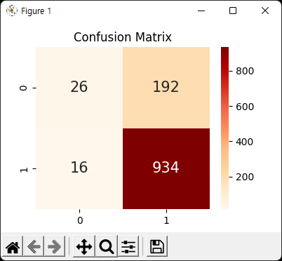
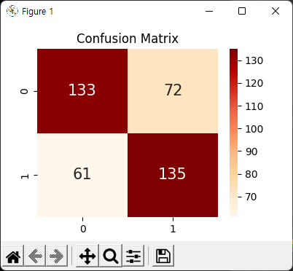
3. 감성 분석
리뷰 속 키워드를 부정(0) / 긍정(1)로 구분하여 감성 값을 부여.
편향된 결과 보안을 위한 2차 학습
1차 학습 히트맵
2차 학습 히트맵

Slide 7
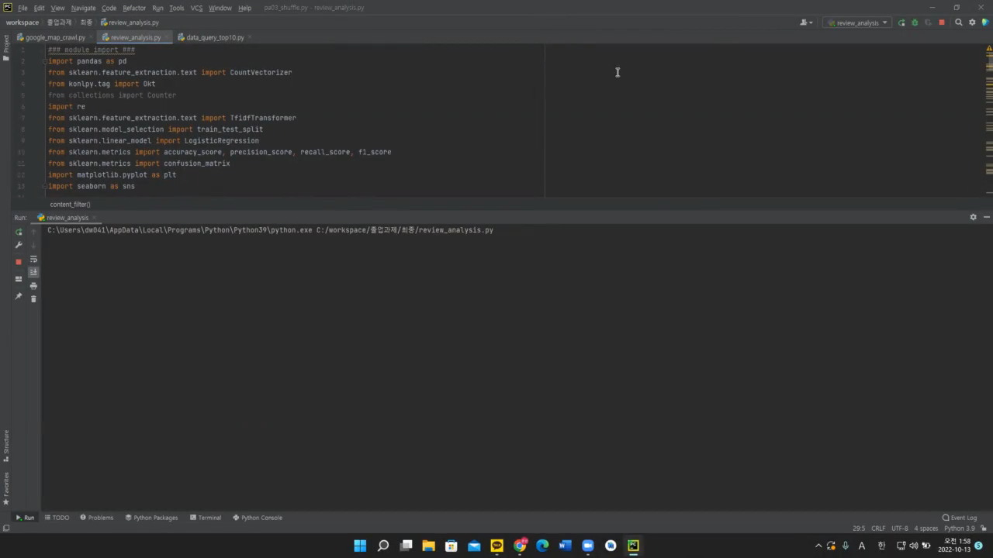
3. 감성 분석

Slide 8
4. 리뷰 필터링
리뷰 필터링 기준과 예시
크롤링 단계
Number | score | date | ers_review | content | 명사, 형용사 | 동사, 부사
1 | 5 | 1시간 전 | 1 | 제가 먹어본 국밥 중에 제일 맛있는 곳입니다. 강추! | 0.57 | 0.14
2 | 5 | 1일 전 | 5 | 맛있어요. | 0.5 | 0.0
3 | 4 | 1일 전 | 37 | 오랜만에 갔다왔습니다. 늘 번창하세요. 감사합니다. | 0.27 | 0.36
4 | 4 | 2년 전 | 98 | 적당히 매콤하고 감칠맛나고 맛있게 잘먹었습니다. | 0.44 | 0.22
5 | 5 | 7일 전 | 12 | 맛이 없는데 줄서는거 이해불가 피순대 진짜 아닌듯 | 0.8 | 0.1
리뷰 개수 3개 미만
Number | score | date | ers_review | content | 명사, 형용사 | 동사, 부사
2 | 5 | 1일 전 | 5 | 맛있어요. | 0.5 | 0.0
3 | 4 | 1일 전 | 37 | 오랜만에 갔다왔습니다. 늘 번창하세요. 감사합니다. | 0.27 | 0.36
4 | 4 | 2년 전 | 98 | 적당히 매콤하고 감칠맛나고 맛있게 잘먹었습니다. | 0.44 | 0.22
5 | 5 | 7일 전 | 12 | 맛이 없는데 줄서는거 이해불가 피순대 진짜 아닌듯 | 0.8 | 0.1
1년 이상 지난 리뷰

Slide 9
4. 리뷰 필터링
리뷰 필터링 기준과 예시
전처리 단계
Number | score | date | ers_review | Content | 명사, 형용사 | 동사, 부사
2 | 5 | 1일 전 | 5 | 맛있어요. | 0.5 | 0.0
3 | 4 | 1일 전 | 37 | 오랜만에 갔다왔습니다. 늘 번창하세요. 감사합니다. | 0.27 | 0.36
5 | 5 | 7일 전 | 12 | 맛이 없는데 줄서는거 이해불가 피순대 진짜 아닌듯 | 0.8 | 0.1
리뷰 길이 10자 미만
Number | score | date | ers_review | content | 명사, 형용사 | 동사, 부사
3 | 4 | 1일 전 | 37 | 오랜만에 갔다왔습니다. 늘 번창하세요. 감사합니다. | 0.27 | 0.36
5 | 5 | 7일 전 | 12 | 맛이 없는데 줄서는거 이해불가 피순대 진짜 아닌듯 | 0.8 | 0.1
명사+형용사<동사+부사
Number | score | Date | ers_review | content | 명사, 형용사 | 동사, 부사
5 | 5 | 7일 전 | 12 | 맛이 없는데 줄서는거 이해불가 피순대 진짜 아닌듯 | 0.8 | 0.1
별점과 리뷰의 감성 불일치

Slide 10
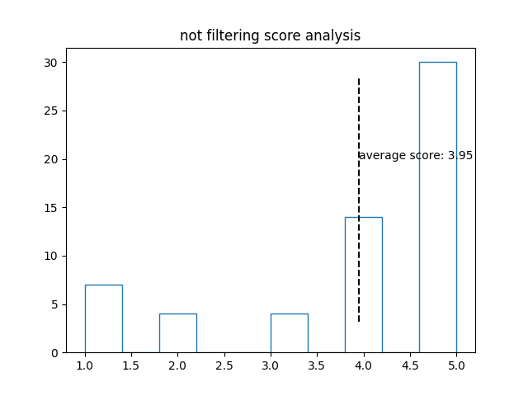
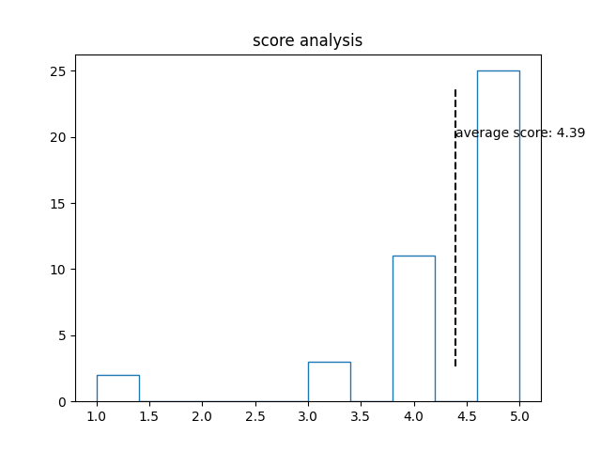
5. 결과
필터링 전후의 별점 통계
필터링 이전 별점 통계(국제 밀면)
평균: 3.95
분산: 1.91
표준편차: 1.38
필터링 이후 별점 통계(국제 밀면)
평균: 4.39
분산: 0.97
표준편차: 0.98

Slide 11
5. 결과
음식점 이름 | 구글 맵 평점 | 프로젝트 평점
고옥 | 4.20 | 4.63
영진돼지국밥 | 4.50 | 4.60
톤쇼우 | 4.60 | 4.60
사까에 | 4.60 | 4.54
이재모 피자 | 4.40 | 4.53
냉수탕가든 | 4.20 | 4.53
고향카츠 | 4.30 | 4.51
해목 | 4.30 | 4.49
평사리순두부 | 4.30 | 4.48
금수복국 해운대본점 | 4.10 | 4.47
상위 10개 음식점의 최신 리뷰 평점 비교
(구글 맵 vs 해당 서비스)

